Slide 1
Alkohol etylowy
I jego wpływ na człowieka

Slide 2
Wpływ na zdrowie alkoholu etylowego
Spożywany w niewielkich ilościach, powoduje złudne uczucie ciepła – przyspiesza krążenie krwi, co w efekcie prowadzi do szybszego wychłodzenia ciała. W zimie często ofiarami mrozów są osoby, które wcześniej piły alkohol.
Alkohol etylowy jest powodem ciężkich schorzeń wątroby, nerek, żołądka i serca, negatywnie wpływa na układ nerwowy człowieka. Spożyty w większych ilościach upośledza racjonalne myślenie, zmniejsza samokrytycyzm oraz powoduje zamroczenie alkoholowe. Pojawiają się zaburzenia mowy i zanika koordynacja ruchów. Najbardziej narażeni są ludzie młodzi, gdyż uszkodzeniu ulegają ich rozwijające się komórki mózgowe. Dawka powodująca zatrucie alkoholowe zależy od odporności organizmu.

Slide 3
Metanol – silna trucizna
Metanol ma wiele właściwości wspólnych z etanolem. Należą do nich: barwa, zapach, smak czy rozpuszczalność w wodzie. Dlatego alkohole te bywają mylone. Wskutek omyłkowego wypicia metanolu dochodzi do ciężkiego zatrucia. Najszybciej uszkodzone zostają nerw wzrokowy, siatkówka i rogówka, co skutkuje nieodwracalną utratą wzroku.
Nie istnieje żaden domowy sposób na odróżnienie metanolu od etanolu. Alkohole wyglądają, pachną i smakują dokładnie tak samo oraz palą się takim samym płomieniem. Znane są metody analityczne, które pozwalają odróżnić od siebie te alkohole, ale nie są one w powszechnie dostępne.

Slide 4
alkoholizm
Uzależnienia od alkoholu to choroba zwana alkoholizmem. Z alkoholizmem mamy do czynienia wtedy, gdy około 25% kalorii dostarczanych do organizmu w ciągu tygodnia
pochodzi ze spożywania alkoholu. Gdy ilość kalorii pochodzących od alkoholu jest większa niż 80% na tydzień, mówimy wówczas o skrajnym alkoholizmie. Alkoholizm to fizyczne i psychiczne uzależnienie od alkoholu.
Proces zdrowienia z choroby alkoholowej jest bardzo trudny i skomplikowany. Jest uzależniony przede wszystkim od chęci i dobrej woli zainteresowanego. Pomoc w leczeniu alkoholizmu oferują np.: kluby abstynenta, bractwa trzeźwości, samopomocowe grupy AA itp..

Slide 5
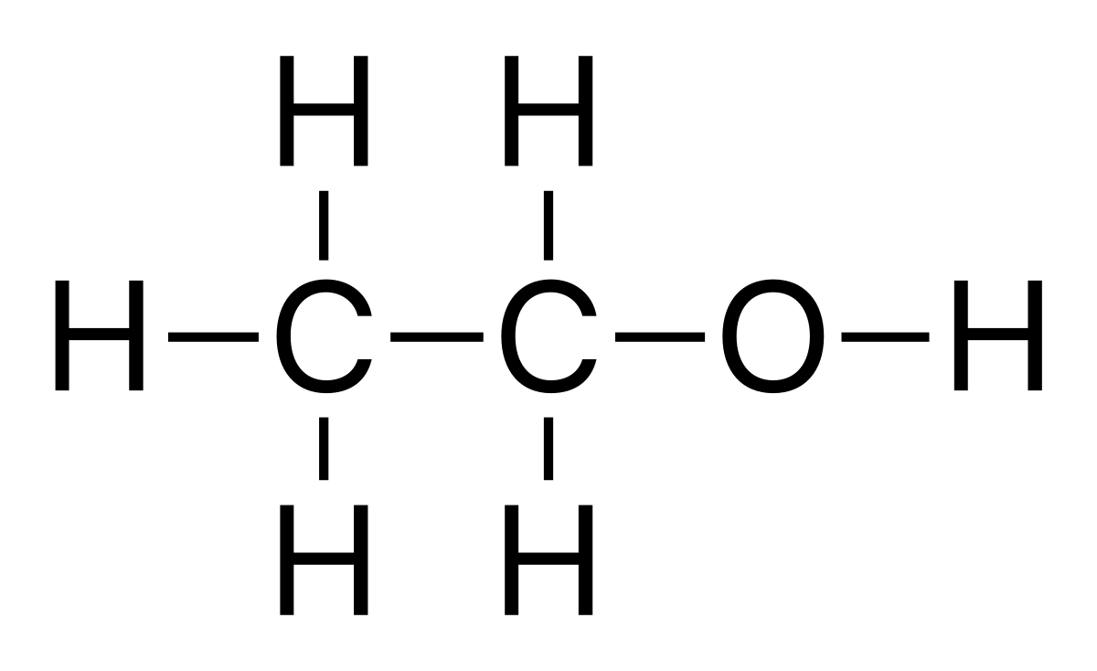
podsumowanie
Podsumowanie
Alkohol etylowy ma negatywny wpływ na organizm człowieka.
Alkohol metylowy ma wiele właściwości wspólnych z etanolem, jego omyłkowe spożycie może skończyć się śmiercią.
W Polsce obowiązuje zakaz kupowania i spożywania alkoholu etylowego przez osoby do 18. roku życia.

Slide 6
